Slide 1
漢字の読み
クリック

Slide 2
ざんねん
もういちど

Slide 3

十
円だま
かく
まる
えん

Slide 4
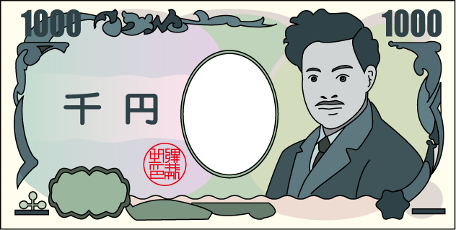
千
円
し
ち
せん

Slide 5
十
じゅう
円
え ん
だま

Slide 6
千
せ ん
えんさつ

Slide 7
十
じゅう
円
え ん
だま

Slide 8
千
せ ん
円さつ

Slide 9


１－３
トロフィーゲット

